Slide 1
Google Sites
By Office of Academic Resources and Information Technology

Slide 2
Overview
Google Sites is a structured wiki- and Web page-creation tool offered by Google as part of the G Suite productivity suite.
The goal of Google Sites is for anyone to be able to create a team-oriented site where multiple people can collaborate and share files.

Slide 3
Google Sites vs Wordpress vs Moodle (LMS)

Slide 4
Google Sites vs Wordpress vs Moodle (LMS)
 | Google Sites | Wordpress | Moodle
Flexible Design | ➖ | 😎 | ➖
Availability | 😎 | ➖ | ➖
Google App | 😎 | ➖ | ➖
Domain “rmutp.ac.th” | ❌ | 😎 | 😎
LMS | ➖ | ➖ | 😎

Slide 5
เตรียมความพร้อม
มี Email @rmutp.ac.th และจำ Password ของตนเองได้
Download ไฟล์ที่ https://goo.gl/BJgF1i
นำไป Upload ลงใน Google Drive ของตนเอง

Slide 6
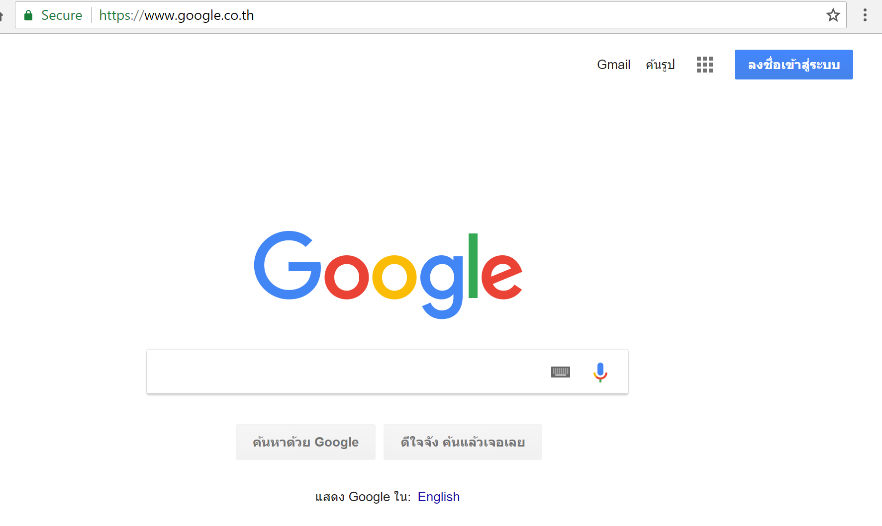
การ Login เข้า Google เพื่อใช้งาน G Suite

Slide 7
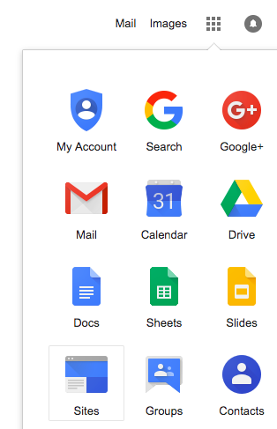
เมนูจุด 9 จุด

Slide 8
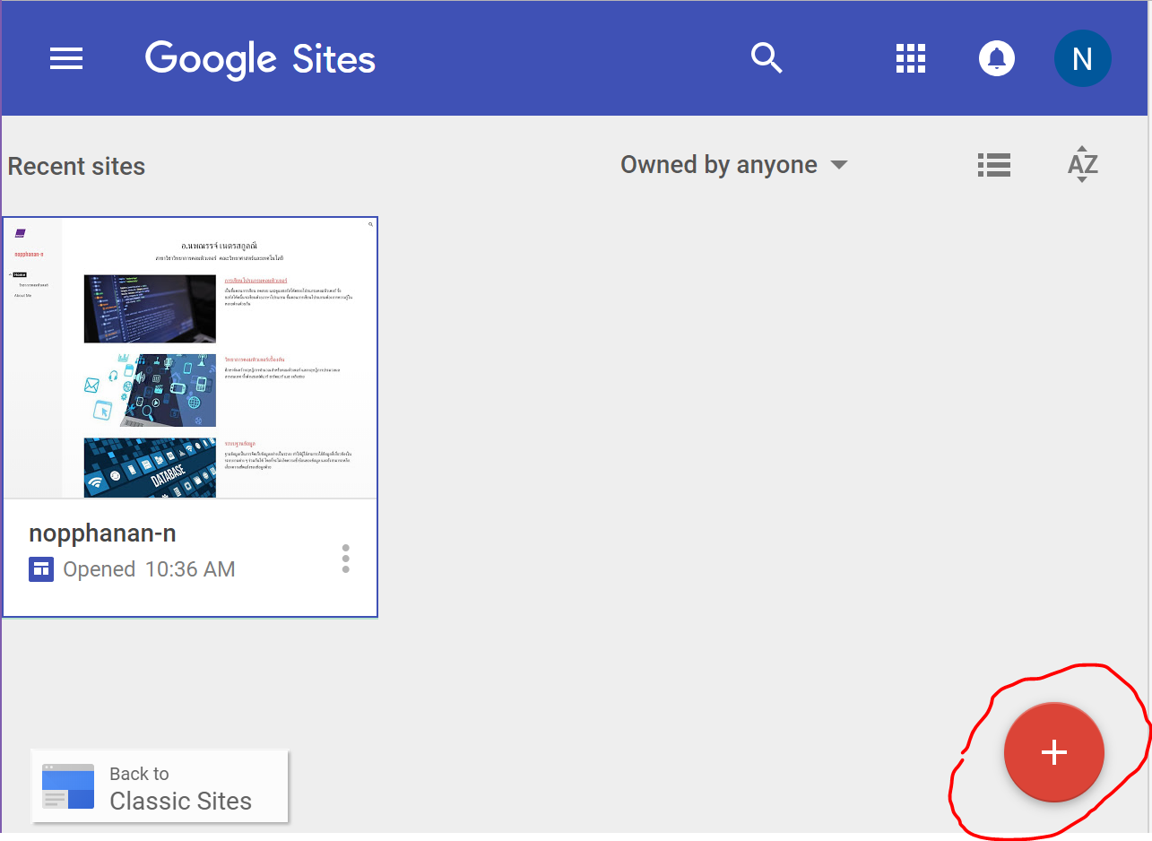
การสร้าง Site

Slide 9
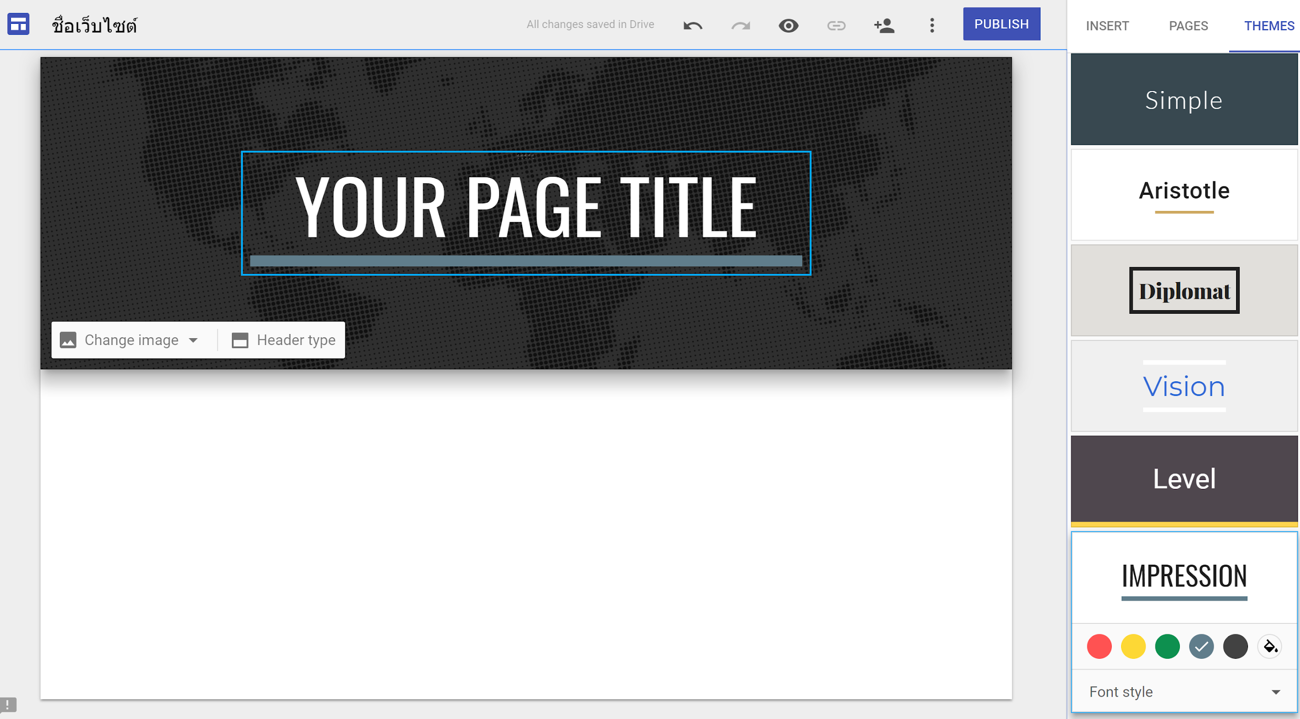
การเลือก Theme

Slide 10
การใส่ Logo

Slide 11
การใส่ Page Title

Slide 12
Header Type

Slide 13
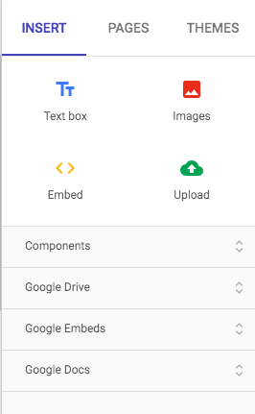
Insert Content
Text box
Images (Google Drive, Search, URL)
Embed (URL, HTML)
Upload (From computer)

Slide 14
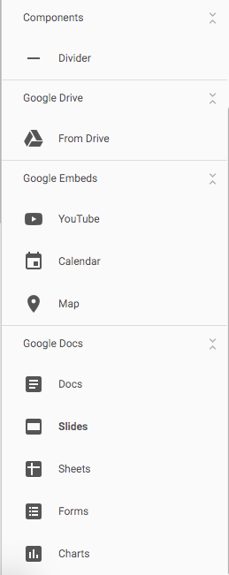
Insert Content (2)
Google Drive
Youtube
Calendar
Map
Google Docs

Slide 15
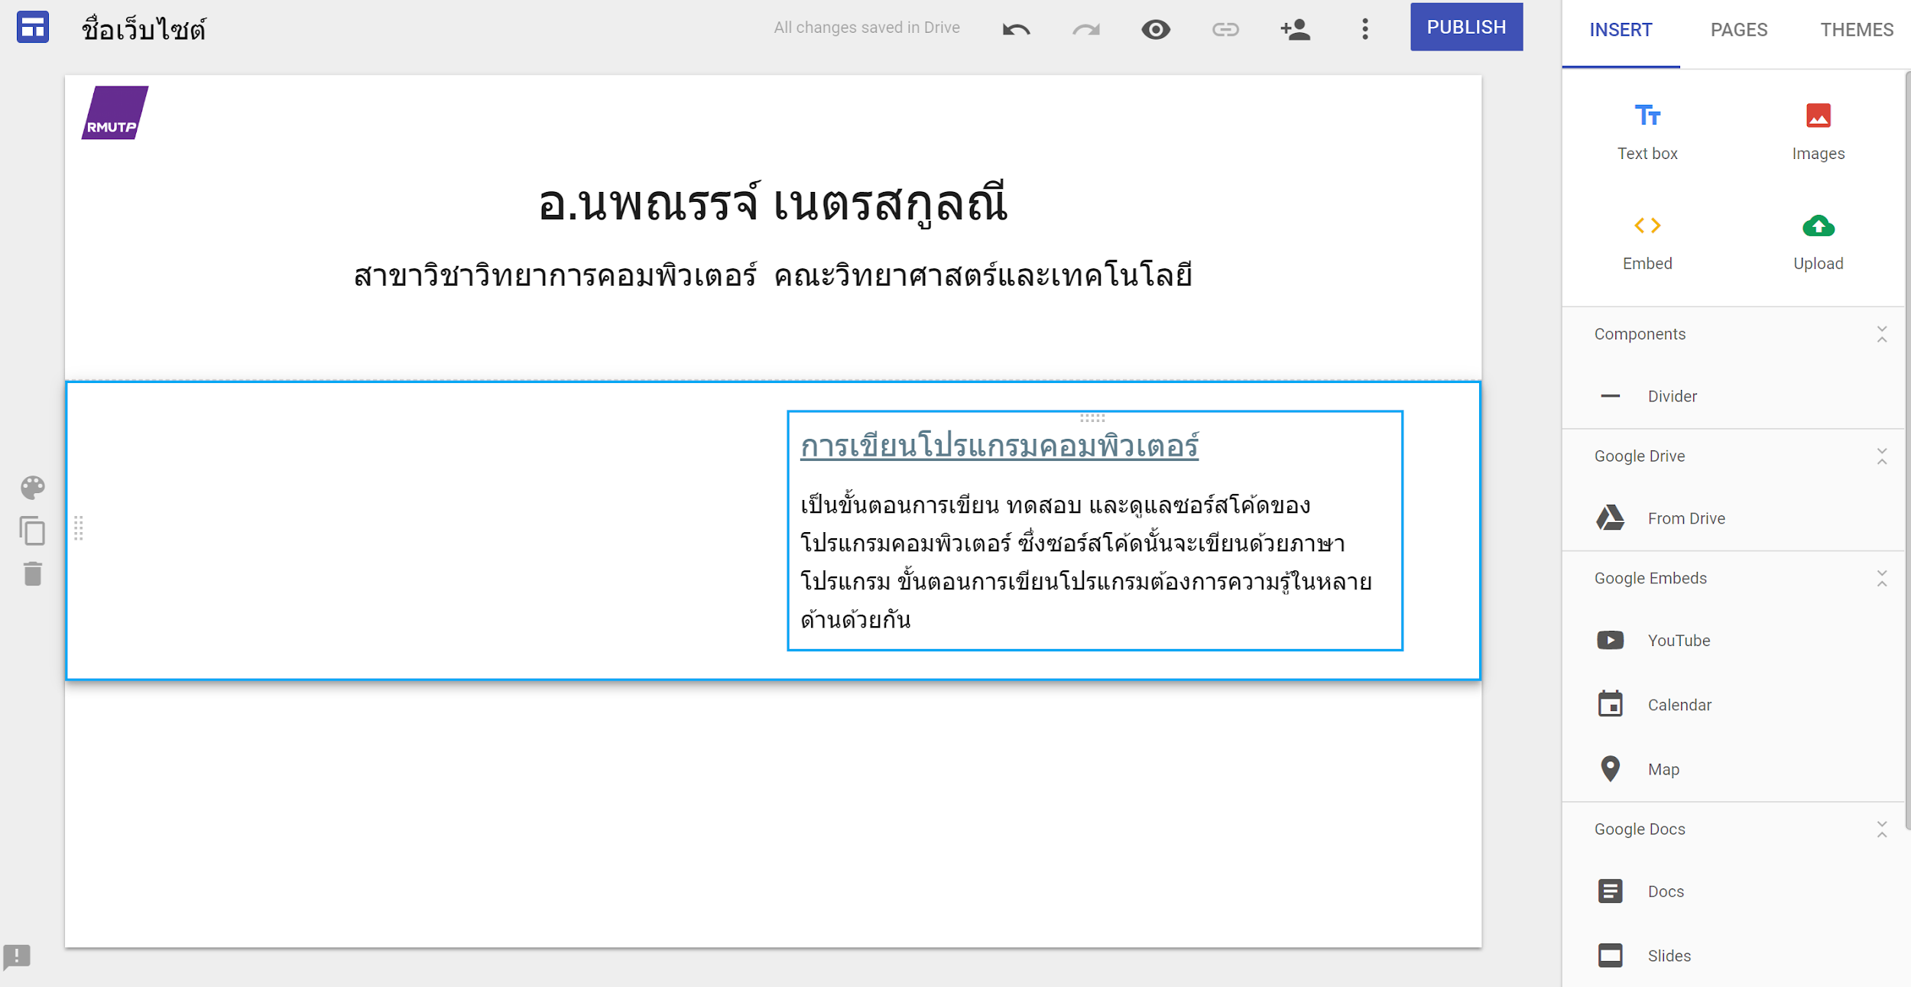
การใส่ข้อความ

Slide 16
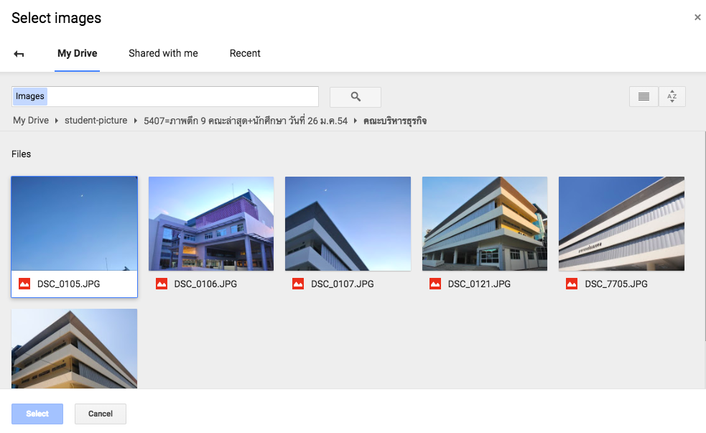
การใส่รูปภาพ

Slide 17
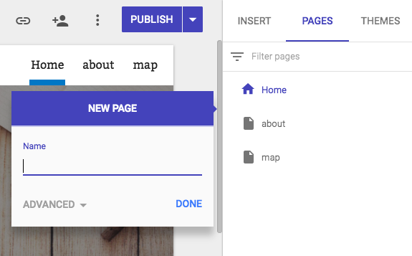
การเพิ่มหน้า และเมนู
เมื่อมีการเพิ่มหน้า จะมีเมนูเพิ่มอัตโนมัติ

Slide 18
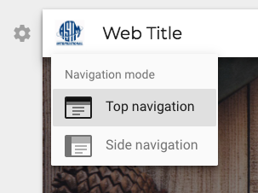
ประเภทของเมนู

Slide 19
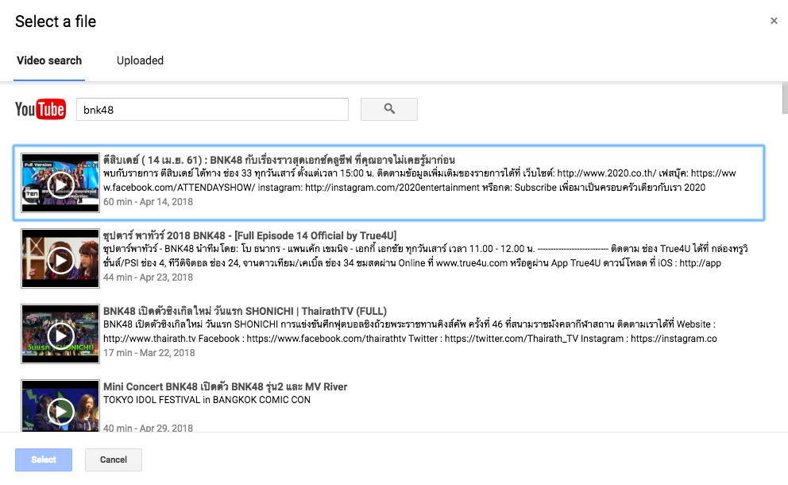
การใส่ Video (Youtube)

Slide 20
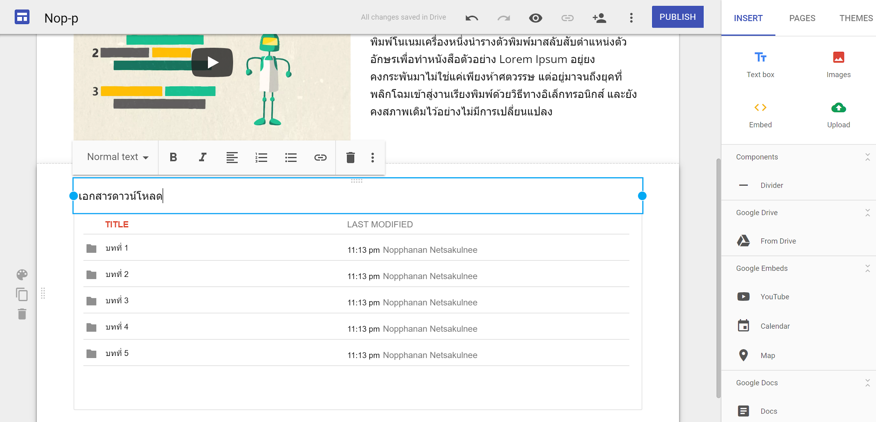
การแทรก Folder จาก Google Drive

Slide 21
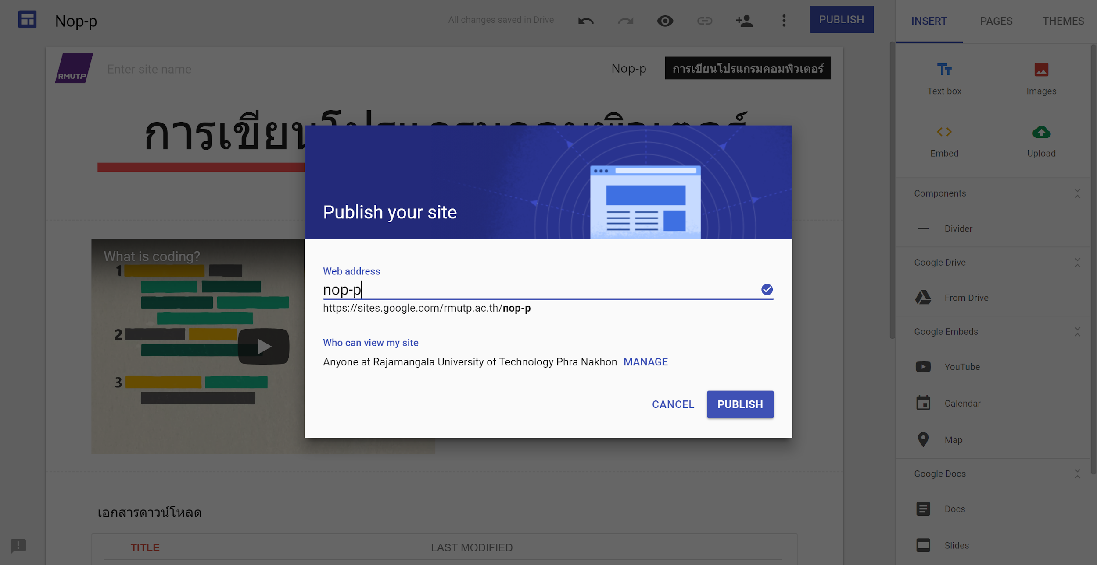
การ Publish

Slide 22
Thank you.

